Slide 1
Цены на соль Русского Севера во второй половине XVII в
А.Р. Мустафин

Slide 2
Как определить среднегодовую цену?
Как определить границы экономических районов?

Slide 3
Как определить среднегодовую цену?
Как определить границы экономических районов?

Slide 4
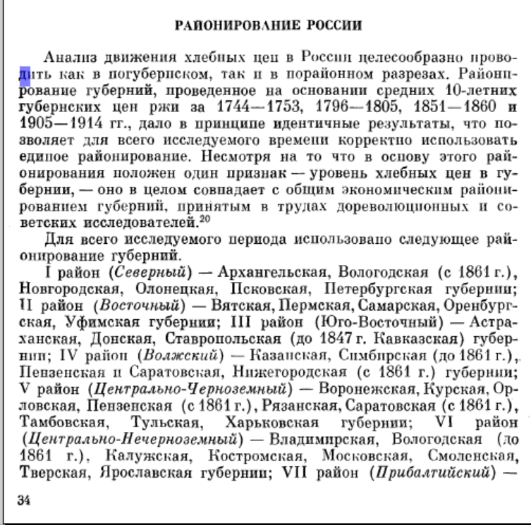

Slide 5
1650 г.: 12,5 (Вологда) - 8 коп. (Холмогоры)
1668 г.: 17 коп. (Вологда) – 7 коп. (Холмогоры)
1672 г.: 11 коп. (Вологда) – 7,5 коп. (Каргополь)

